Slide 1


Slide 2


Slide 3


তথ্য ও উপাত্ত
(Data and Statistics)

Slide 4
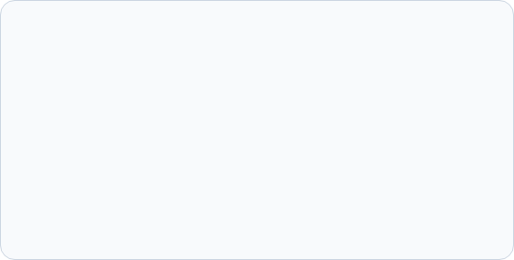
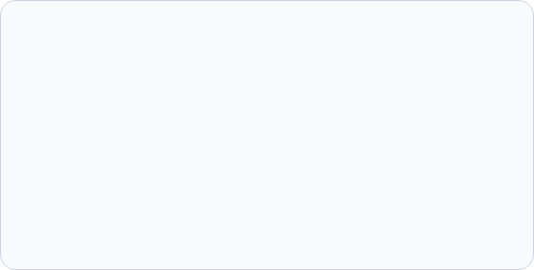
শিক্ষক ও পাঠ পরিচিতি
শিক্ষক পরিচিতি
পাঠ পরিচিতি
নাম: সহকারী শিক্ষক (গণিত)
শ্রেণি: সপ্তম শ্রেণি
বিদ্যালয়: সরকারি মাধ্যমিক বিদ্যালয়
বিষয়: গণিত
ইমেইল/যোগাযোগ: teacher@school.edu.bd
অধ্যায়: একাদশ (১১শ অধ্যায়)
বিষয়: গণিত (Class 7 Mathematics)
পাঠের বিষয়বস্তু: তথ্য, উপাত্ত, সারণি ও গণসংখ্যা আয়তলেখ

Slide 5
শিখনফল (Learning Outcomes)
গণসংখ্যা সারণি ধারণা: গণসংখ্যা সারণি কী তা ব্যাখ্যা করতে পারবে।
উপাত্ত বিন্যস্তকরণ: শ্রেণি ব্যবধানের মাধ্যমে অবিন্যস্ত উপাত্তকে বিন্যস্ত আকারে প্রকাশ করতে পারবে।
আয়তলেখ অঙ্কন: প্রদত্ত উপাত্তের সাহায্যে সহজে গণসংখ্যা আয়তলেখ অঙ্কন করতে পারবে।
প্রচুরক নির্ণয়: অঙ্কিত আয়তলেখ হতে প্রচুরক (Mode) সনাক্ত ও নির্ণয় করতে পারবে।
উপাত্ত বিশ্লেষণ: অঙ্কিত আয়তলেখ হতে উপাত্ত সম্পর্কে সিদ্ধান্ত গ্রহণ ও ব্যাখ্যা করতে পারবে।

Slide 6
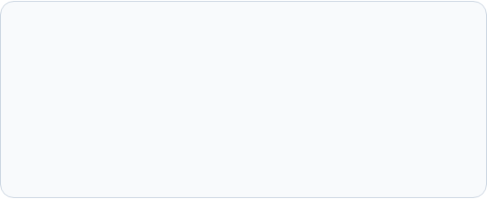
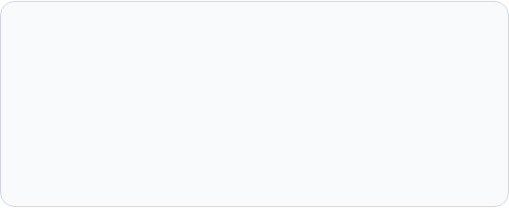
১১.১ তথ্য ও উপাত্ত (Information & Data)
পরিসংখ্যান (Statistics)
পরিসংখ্যানিক উপাত্ত
পরিসংখ্যান হচ্ছে বিজ্ঞানের একটি শাখা, যা সংখ্যাত্মক উপস্থাপনের মাধ্যমে তথ্য ও উপাত্তকে সুশৃঙ্খলভাবে সাজিয়ে তুলনা ও বাস্তব ঘটনার পূর্ণাঙ্গ তথ্য চিত্র প্রকাশ করে।
সংখ্যা দ্বারা প্রকাশিত যে কোনো তথ্যই হলো পরিসংখ্যানের উপাত্ত।
উদাহরণ: সপ্তম শ্রেণির ৫০ জন শিক্ষার্থীর গণিত পরীক্ষায় প্রাপ্ত নম্বরের তালিকা হলো উপাত্ত।

Slide 7
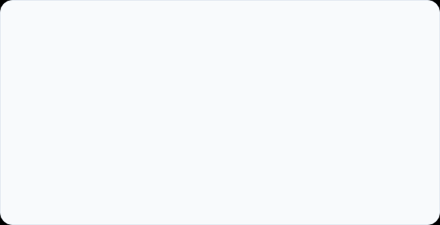
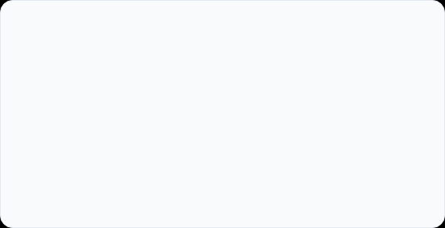


১১.২ উপাত্তের প্রকারভেদ
প্রাথমিক উপাত্ত (Primary Data)
মাধ্যমিক উপাত্ত (Secondary Data)
অনুসন্ধানকারী সরাসরি উৎস থেকে যে উপাত্ত সংগ্রহ করে, তাকে প্রাথমিক বা প্রত্যক্ষ উপাত্ত বলে।
পরোক্ষ উৎস বা অন্য কোনো প্রতিষ্ঠানের সংরক্ষিত মাধ্যম থেকে সংগৃহীত উপাত্তকে মাধ্যমিক বা পরোক্ষ উপাত্ত বলে।
নির্ভরযোগ্যতা অনেক বেশি
নির্ভরযোগ্যতা অপেক্ষাকৃত কম

Slide 8

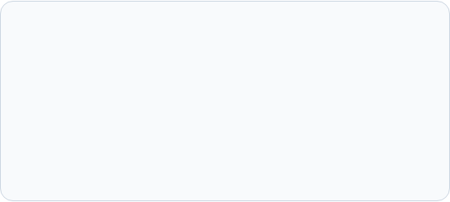
১১.৩ অবিন্যস্ত ও বিন্যস্ত উপাত্ত
অবিন্যস্ত উপাত্ত (Ungrouped Data)
বিন্যস্ত উপাত্ত (Grouped Data)
সংগৃহীত নম্বর বা উপাত্তসমূহ যখন এলোমেলোভাবে থাকে এবং মানের কোনো ক্রমানুসারে সাজানো থাকে না, তখন তাকে অবিন্যস্ত উপাত্ত বলে।
উপাত্তসমূহকে যখন মানের ঊর্ধ্বক্রম (ছোট থেকে বড়) বা অধঃক্রম অনুসারে সুন্দরভাবে সাজানো হয়, তখন তাকে বিন্যস্ত উপাত্ত বলে।

Slide 9

গণসংখ্যা সারণি তৈরির প্রয়োজনীয় সূত্রাবলি
পরিসর = (বৃহত্তম সংখ্যা − ক্ষুদ্রতম সংখ্যা) + ১
শ্রেণি সংখ্যা = পরিসর /শ্রেণীব্যাপ্তি
বিশেষ নিয়ম: শ্রেণি সংখ্যা দশমিক ভগ্নাংশ হলে পরবর্তী পূর্ণসংখ্যাকে শ্রেণি সংখ্যা হিসেবে বিবেচনা করতে হয়। (যেমন: ১০.২ হলে শ্রেণি সংখ্যা হবে ১১)

Slide 10

গণসংখ্যা সারণি (Frequency Distribution Table)
নম্বরের শ্রেণি (শ্রেণি ব্যাপ্তি = ৫) | ট্যালি চিহ্ন (Tally) | গণসংখ্যা / ঘটনসংখ্যা (শিক্ষার্থীর সংখ্যা)
৪৬ – ৫০ | | | ১
৫১ – ৫৫ | | | ১
৫৬ – ৬০ | |||| | ৪
৬১ – ৬৫ | |||| | ৪
৬৬ – ৭০ | ||| | ৩
৭১ – ৭৫ | |||| | ৪
৭৬ – ৮০ | || | ২
৮১ – ৮৫ | 卌 | ৫
সর্বমোট (Total) | ৩৫

Slide 11
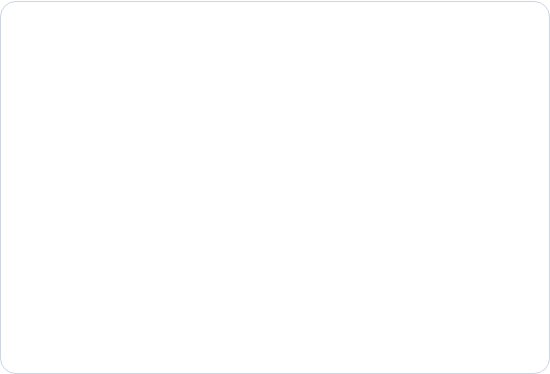
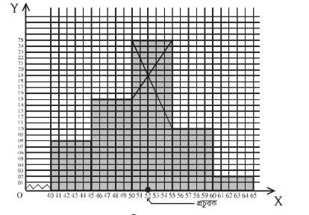
১১.৪ গণসংখ্যা আয়তলেখ (Histogram)
আয়তলেখ অঙ্কনের ধাপসমূহ:
ছক কাগজের অনুভূমিক X-অক্ষ বরাবর সুবিধাজনক স্কেলে শ্রেণীব্যাপ্তি নেওয়া হয়।
উলম্ব Y-অক্ষ বরাবর সুবিধাজনক স্কেলে গণসংখ্যা নেওয়া হয়।
শ্রেণি ব্যাপ্তিকে ভূমি এবং গণসংখ্যার মানকে উচ্চতা ধরে স্তম্ভ আয়তক্ষেত্র আঁকা হয়।

Slide 12
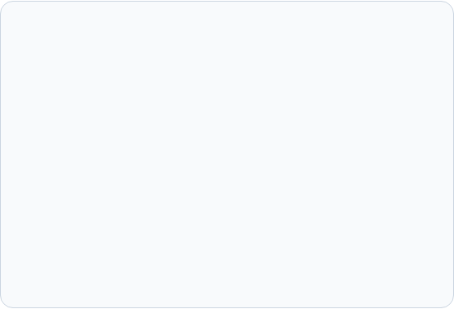
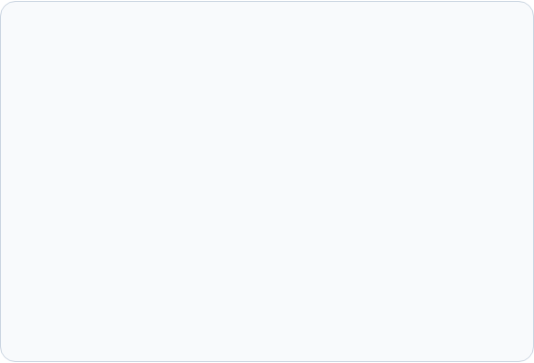

একক কাজ ও শ্রেণি মূল্যায়ন
একক কাজ (Class Work)
মৌখিক মূল্যায়ন
২০ জন শিক্ষার্থীর গণিতে প্রাপ্ত নম্বর নিচে দেওয়া হলো:
উপাত্ত কাকে বলে?
প্রাথমিক ও মাধ্যমিক উপাত্তের মধ্যে কোনটি বেশি নির্ভরযোগ্য?
প্রশ্ন: শ্রেণি ব্যাপ্তি ৫ ধরে গণসংখ্যা সারণি তৈরি করো।
পরিসর নির্ণয়ের সূত্রটি বলো।

Slide 13

বাড়ির কাজ (Homework)
পাঠ্যবইয়ের অনুশীলনী ১১ এর ৯ নং প্রশ্নের গণসংখ্যা সারণি তৈরি করবে এবং সুবিধাজনক স্কেল নিয়ে একটি গণসংখ্যা আয়তলেখ অংকন করে আনবে।
ধন্যবাদ!
আজকের গণিত ক্লাসে সক্রিয় অংশগ্রহণের জন্য সবাইকে অনেক ধন্যবাদ।

